Slide 1


ODM PUBLIC SCHOOL
SESSION :7
CLASS :II
SUBJECT : ODIA CHAPTER NAME : ପାଠ-୧୭(ନେଉଳର ଘର ତୋଳା)
SUBTOPIC : ବ୍ୟାକରଣ ,ସୃଜନାତ୍ମକ ଲିଖନ

Slide 2

ଅଧ୍ୟୟନର ଉଦ୍ଦେଶ୍ୟ ;- ପିଲାମାନଙ୍କର ପଠନ ଓ ଲିଖନ ଶୈଳୀର ଅଭିବୃଦ୍ଧି ଘଟାଇବା

Slide 3
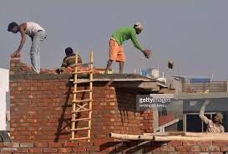
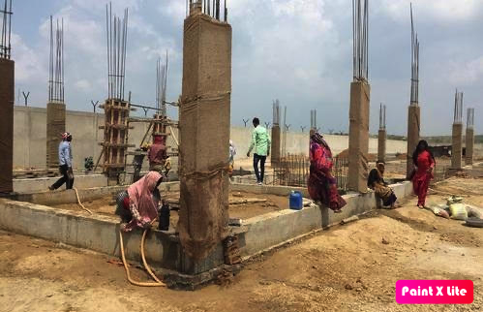
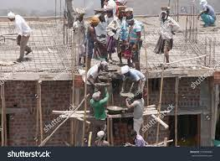
ଆସ ଘର ତୋଳିବା

Slide 4
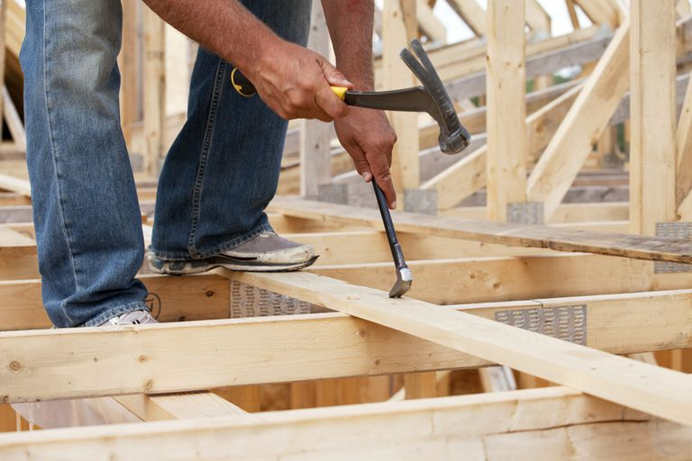
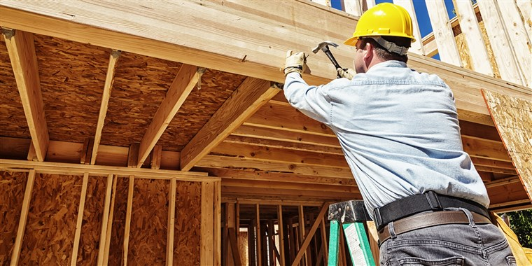

Slide 5
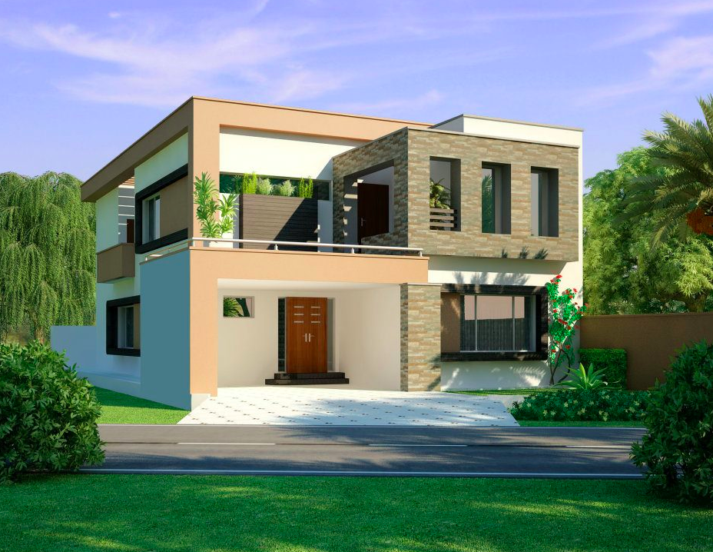
ସୃଜନାତ୍ମକ ଲିଖନ (ଘର)

Slide 6
ଘରର ଚିତ୍ର ଅଙ୍କନ କର ଓ ତାହା ବିଷୟରେ ଚାରି ଧାଡି ଲେଖ
* ରହିବା ପାଇଁ ଘର ଟିଏ ଆମ ସମସ୍ତଙ୍କର ଦରକାର ।
* ଘର ଆମକୁ ଖରା, ବର୍ଷା, ଶୀତ ଓ କାକରରୁ ରକ୍ଷା କରେ ।
* ଚୋର, ଡକାୟତଙ୍କ କବଳରୁ ମଧ୍ୟ ଘର ରକ୍ଷା କରେ ।
* ଘର ଭିତରେ ରହିଲେ ବଣର ଜୀବଜନ୍ତୁ ମାନେ କିଛି କ୍ଷତି କରି ପାରିବେ ନହିଁ ।

Slide 7
ବଚନ ବଦଳାଅ
ଏକ ବଚନ ବହୁ ବଚନ
ନେଉଳ ନେଉଳ ମାନେ/ଗୁଡିକ
ଶେଉଳ ଶେଉଳ ମାନେ/ଗୁଡିକ
ବଢେଇ ବଢେଇ ମାନେ
ଘର ଘର ଗୁଡିକ
ଫଳ ଫଳ ଗୁଡିକ

Slide 8
ଗୃହକର୍ମ
ଶ୍ରେଣୀ କାର୍ଯ୍ୟଟିକୁ ଅଭ୍ୟାସ କର

Slide 9
ଲବ୍ଧ ଜ୍ଞାନର ଫଳାଫଳ ପିଲାମାନଙ୍କର ପଠନ ,ଶ୍ରବଣ ଓ କଥନ ଶୈଳୀର ଅଭିବୃଦ୍ଧି ଘଟିବ |

Slide 10

THANKING YOU
ODM EDUCATIONAL GROUP

